Slide 2
Reformen «Leve hele livet «innebærer ikke at
kommunene får nye oppgaver, den handler om:
- å endre praksis og bidra til omstilling - og kvalitetsutvikling av ordinær virksomhet.
Meldingen har fem innsatsområder:
Et aldersvennlig Norge
Aktivitet og fellesskap
Mat og måltider
Helsehjelp
Sammenheng i tjenesten.
Reformen bygger på hva ansatte, eldre, pårørende,
frivillige, forskere og ledere har sett fungerer
i praksis. Og på hva som løfter kvaliteten på tjenestene
og bidrar til trygg, verdig alderdom.

Slide 3
Reformen Leve hele livet skal bidra til :
Flere gode leveår der eldre beholder god helse
lenger.
Opplevelse av god livskvalitet.
Større grad av mestring av eget liv.
Helsehjelpen skal være tilgjengelig når behov for oppstår.
Pårørende må i varetas
Ansatte må i varetas slik at de som opplever at de har et godt arbeidsmiljø.
- får brukt sin kompetanse og
- får gjort en faglig god jobb.

Slide 4
Målgruppen er eldre over 65 år - de som bor hjemme - og de som bor i institusjon.
Målgruppen har ulike forutsetninger og store
variasjoner i behov og ønsker.
Reformen er særlig rettet mot helse- ogomsorgssektoren
Alle sektorer må bidra forå skape et mer aldersvennlig samfunn

Slide 5
Valgfrihet.
Leve hele livet er en reform for større valgfrihet.
Den enkelte skal ha større mulighet til å velge tjenesteyter.
Medvirke til innholdet i tjenestetilbudet og på hvilken måte den ytes.
Og på hvordan, hvor, tidspunkt og sted tjenesten skal ytes.

Slide 6
Matglede.
Leve hele livet er en reform for større matglede,
enten du bor hjemme, på sykehjem eller innlagt på
sykehus.

Slide 7
Leve hele livet er en reform for å skape eldres helse- og omsorgstjeneste.
Trygghet for å få hjelp når en trenger det.
Invitere til aktivitet og deltakelse.
Bistand til selv å mestre hverdagen til tross for sykdom og funksjonstap.
Pårørendereform som skal vise omsorg for de som yter omsorg.
Den skal legge til rette for tettere samarbeid om felles oppgaver mellom pårørende og helse- og omsorgstjenesten.
Leve hele livet er en reform for alle som gjør jobben
i helse- og omsorgstjenesten.
Den skal inspirere til å finne nye arbeidsordninger.
ny teknologi, nye metoder og nye løsninger.
Den skal utfordre til at riktig organiseringen gir
større kontinuitet i tjenestetilbudet, med mykere
overganger og færre å forholde seg til.
Det er nødvendig å utfordre befolkningen til selv i større
grad å ta ansvar for å planlegge for egen alderdom.
Det legges opp til informasjonskampanje
med fokus på:
tilrettelegging av egen bolig
investering i venner og sosialt nettverk
opprettholdelse av best mulig funksjonsevne gjennom
et aktivt liv

Slide 8
Leve hele livet er en reform for alle som gjør jobben i helse- og omsorgstjenesten.
Den skal inspirere til å finne nye arbeidsordninger.
ny teknologi, nye metoder og nye løsninger.
Den skal utfordre til at riktig organiseringen gir
større kontinuitet i tjenestetilbudet, med mykere
overganger og færre å forholde seg til.
Det er nødvendig å utfordre befolkningen til selv i større grad å ta ansvar for å planlegge for egen alderdom.
Det legges opp til informasjonskampanje
med fokus på:
tilrettelegging av egen bolig
investering i venner og sosialt nettverk
opprettholdelse av best mulig funksjonsevne gjennom
et aktivt liv

Slide 9
Kommunene må involvere eldre i arbeidet med å
planlegge og utforme nærmiljø og lokalsamfunn.
Norge knytter seg til Verdens helseorganisasjons
globale nettverk for aldersvennlige byer og
kommuner.
Fra Norge deltar kommunene Oslo og Trondheim. Flere kommuner er interesserte i å slutte seg til nettverket.
Partnerskap på tvers av sektorer
Regjeringens strategi for et aldersvennlig samfunn
skal også realiseres på nasjonalt nivå gjennom
planprosesser i alle bransjer og sektorer.

Slide 10
Seniorressursen
Det samlede verdibidraget til samfunnet fra pensjonister
gjennom formelt og uformelt frivilligarbeid er i en undersøkelse anslått til å være vel 45 000 årsverk - tilsvarende litt over 25 mrd. kroner for 2016.
Undersøkelsen konkluderer med mulighet for
ytterligere bidrag fra pensjonister er stort, og at
det totale bidraget nesten kan dobles mot 2030.

Slide 11
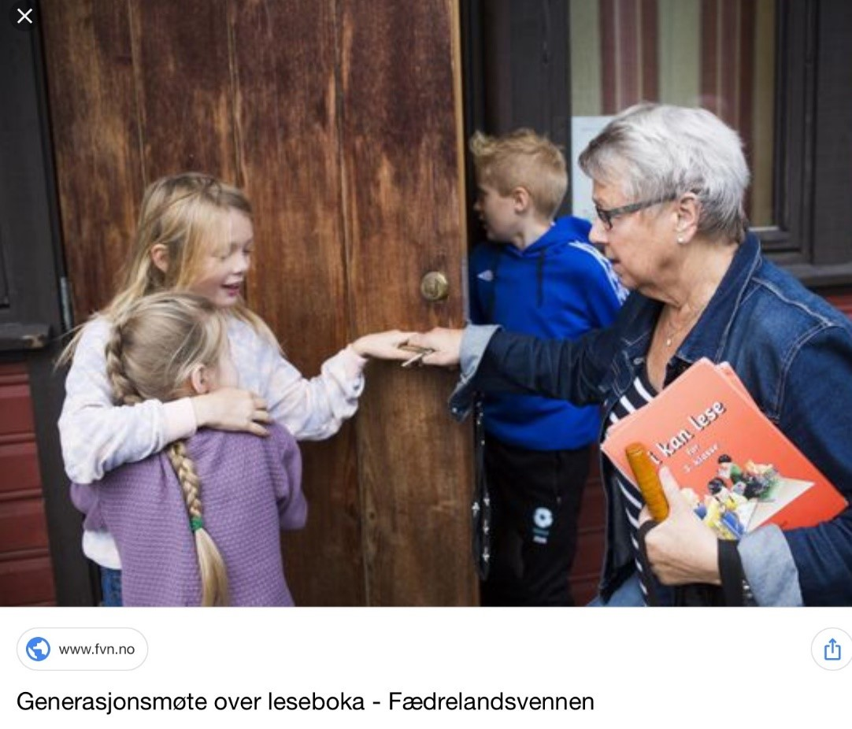
Aktivitet og fellesskap
For å møte utfordringene foreslås fem løsninger,
der målet er å skape økt aktivitet, gode opplevelser
og fellesskap:
• Gode øyeblikk
• Tro og liv
• Generasjonsmøter
• Samfunnskontakt
• Sambruk og samlokalisering
Tro og liv
Helse- og omsorgstjenestene må sørge for at den
enkeltes tro- og livssynsutøvelse og behov for
samtaler blir ivaretatt

Slide 12
Mat og måltider
Oppsummert er hovedutfordringene:
Manglende systematisk oppfølging
Manglende sosialt fellesskap og lite vektlegging av måltidsomgivelsene
Lite mangfold og lite valgfrihet
Lang avstand mellom produksjon og servering
For å møte utfordringene foreslås fem løsninger,
der målet er å redusere underernæring og skape
gode mat- og måltidsopplevelser for den enkelte:
Det gode måltidet
Måltidstider
Valgfrihet og variasjon
Systematisk ernæringsarbeid
Kjøkken og kompetanse lokalt

Slide 13
Leve hele livet er en reform for å skape eldres
helse- og omsorgstjenester, der det viktigste
spørsmålet er:
Hva er viktig for deg?
Eldre skal føle seg verdsatt, bli sett ,hørt og involveres i beslutninger som angår dem selv.
Eldre skal få mulighet til å leve hjemme så lenge som mulig, og være trygge på å få hjelp når de trenger det.
Når livet går mot slutten, skal de få god lindrende omsorg og pleie.

Slide 14
Oppsummert er utfordringene:
Manglende oppmerksomhet på mestring og forebygging.
Dårlig oversikt over sammensatte behov og problemer.
Lite bruk av fysisk aktivitet og trening.
Manglende bruk av nye behandlingsformer.
Lite systematisk kartlegging og oppfølging av den enkelte.

Slide 15
For å møte utfordringene foreslås fem løsninger.
der målet er å øke mestring og livskvalitet,
forebygge funksjonsfall og gi rett hjelp til rett tid:
Hverdagsmestring
Proaktive tjenester
Målrettet bruk av fysisk trening
Miljøbehandling
Systematisk kartlegging og oppfølging

Slide 16
Velferdsteknologiske løsninger som bidrar
til å opprettholde livskvalitet, selvstendighet og
mestring er viktige virkemidler.

Slide 17
Sammenhengende tjenester.
Leve hele livet er en reform for å skape et mer
sammenhengende tjenestetilbud til eldre og deres
pårørende.
Målet er å gi eldre økt trygghet og forutsigbarhet
gjennom pasientforløp og overganger
mellom eget hjem, sykehus og sykehjem og færre
ansatte å forholde seg til.
Målet er også å ta vare på de som tar vare på sine nærmeste, og gi pårørende støtte og avlastning.Slik skal eldre og deres pårørende få mulighettil å leve livet – hele livet.

Slide 18
Det foreslås fem løsninger der målet er økt trygghet og forutsigbarhet i pasientforløpet til eldre og deres pårørende:
Den enkeltes behov.
En personsentrert tilnærming
innebærer å ivareta de eldre som hele mennesker,
ikke bare deres sykdom og funksjonssvikt.
Avlastning og støtte til pårørende
Færre å forholde seg til og økt kontinuitet
Mykere overgang mellom hjem og sykehjem
Planlagte overganger mellom kommuner og
sykehus

Slide 19
Fundamentet for reformen.
Samfunnet vil bli preget av at andelen eldre i befolkningen vil øke.
og at det vil bli en sterk vekst blant de eldste eldre.
Antall personer over 67 år vil nesten fordobles
fra 2000 til 2050.
Antall personer 80 år og eldre vil øke fra 222 750 i 2018 til ca. 350 000 i 2030 til ca. 590 000 i 2050.

Slide 20
Kompetanseløft 2020
er regjeringens plan for å sikre god kompetanse, rekruttering og fagutvikling i de kommunale helse- og omsorgstjenestene.
Det består av seks strategier:
Sikre god rekruttering og stabil bemanning.
Sikre at grunn- og videreutdanningene har god kvalitet.
Heve kompetansen hos ansatte.
Legge til rette for utvikling, teamarbeid og innovasjon
Bidra til god praksis, faglig utvikling, større faglig bredde og kunnskapsspredning
Bidra til bedre ledelse gjennom målrettet satsing.

Slide 21
Gjennomføring.
Regjeringen legger opp til en prosess hvor kommunestyrene behandler og vedtar hvordan reformens løsninger kan innføres.
Når dette er gjort, og kommunene har beskrevet hvordan de vil utforme løsningene, starter arbeidet med å gjennomføre reformen.
Kommuner som omstiller seg i tråd med reformen vil prioriteres innenfor relevante eksisterende og eventuelle nye øremerkede
ordninger.
Reformperioden vil vare fra 1. januar 2019 og vare i fem år med ulike faser forplanlegging, gjennomføring og evaluering.
Tidsskjema:
Fase 1: Forberedelse og oppstart 2019
Fase 2: Kartlegging og planlegging 2019 - 2020
Fase 3: Implementering og gjennomføring 2021 - 2023
Fase 4: Evaluering og forbedring

Slide 22
HVA VIL RESULTATET FOR ELDRE BLI?
DET GJENSTÅR Å SE

